Slide 1

МОДУЛЬ 3 · ТЕМА 3.2
Анализ потенциальных отказов конструкции
Модель расширяет перечень отказов, оценки и меры решает инженер
3.2
20.11.2026 · 11:10–16:10 · Виталий Пиков · архитектор информационной безопасности · pikov.expert

Slide 2

Логика DFMEA
1
2
3
Функция с количественным требованием
Вид отказа: как функция не выполняется
Последствие: что увидит водитель или сервис
4
5
6
Причина в конструкции, одна на строку
Меры предупреждения и обнаружения
Оценки S, O, D и решение команды

Slide 3




Пример: функция Ф-1
Обеспечить пуск двигателя после стоянки до 14 суток при −25 °C
Вид отказа: двигатель не запускается, запускается не с первой попытки
Последствие: нужен внешний источник пуска
Причины: повышенный ток покоя, ослабление клемм, разбаланс батарей

Slide 4




На что опирается метод
ГОСТ Р 27.303-2021 (МЭК 60812:2018), с 01.01.2022, заменил ГОСТ Р 51901.12-2007
AIAG & VDA FMEA Handbook, 2019: семь шагов
Вместо ПЧР – приоритет действий (Action Priority)
Какие документы и шкалы у вас – решают правила организации

Slide 5


Учебная шкала S, O, D
Оценка | S – значимость | O – возникновение | D – обнаружение до выпуска
9–10 | Угроза безопасности людей | Почти наверняка проявится | Ни расчёт, ни испытание не выявят
5–8 | Не выполняет задачу, нужен внешний источник или эвакуация | У заметной части автомобилей | Только на поздних испытаниях
1–4 | Неудобство, задача выполняется | Маловероятна | Надёжно – расчётом или ранней проверкой
Документ 3.5 дополнения к кейсу. Шкала составлена для курса, у вас – шкалы вашей организации

Slide 6

Почему от ПЧР отходят
ПЧР = S × O × D
9 × 2 × 5 = 90
Пропуски в диапазоне значений, одинаковые числа при разных сочетаниях
безопасность
9 × 2 × 5 = 90 и 3 × 6 × 5 = 90: безопасность и неудобство
3 × 6 × 5 = 90
На занятии ПЧР не считаем, начинаем со строк с высокой значимостью
неудобство

Slide 7



Сильная и слабая стороны
Однако в части результатов были ошибки и несогласованность, а рекомендации воспринимались как слишком общие, иногда странные и не отражающие глубины знаний специалиста в предметной области.
Collier, Gruss, Abrahams, 2024, doi.org/10.1111/risa.14351

Slide 8

Модели против экспертов
7,3
Средний ПЧР
5,4
110
4,1
3,3
2,8
2,8
Модели
Значимость S, средняя
Возникновение O
Обнаружение D
36
Модели
Эксперты
Эксперты
Nair и соавт., 2026: 190 строк от моделей, после проверки осталось 79

Slide 9


Кто что делает в DFMEA
Модель может
Решает инженер или команда
Перечислить отказы, причины, последствия
Какие строки относятся к узлу
Значимость S
Найти повторы
Возникновение O и обнаружение D
Предложить варианты мер
Приоритет, меры, ответственные, сроки
Задать вопросы о данных

Slide 10
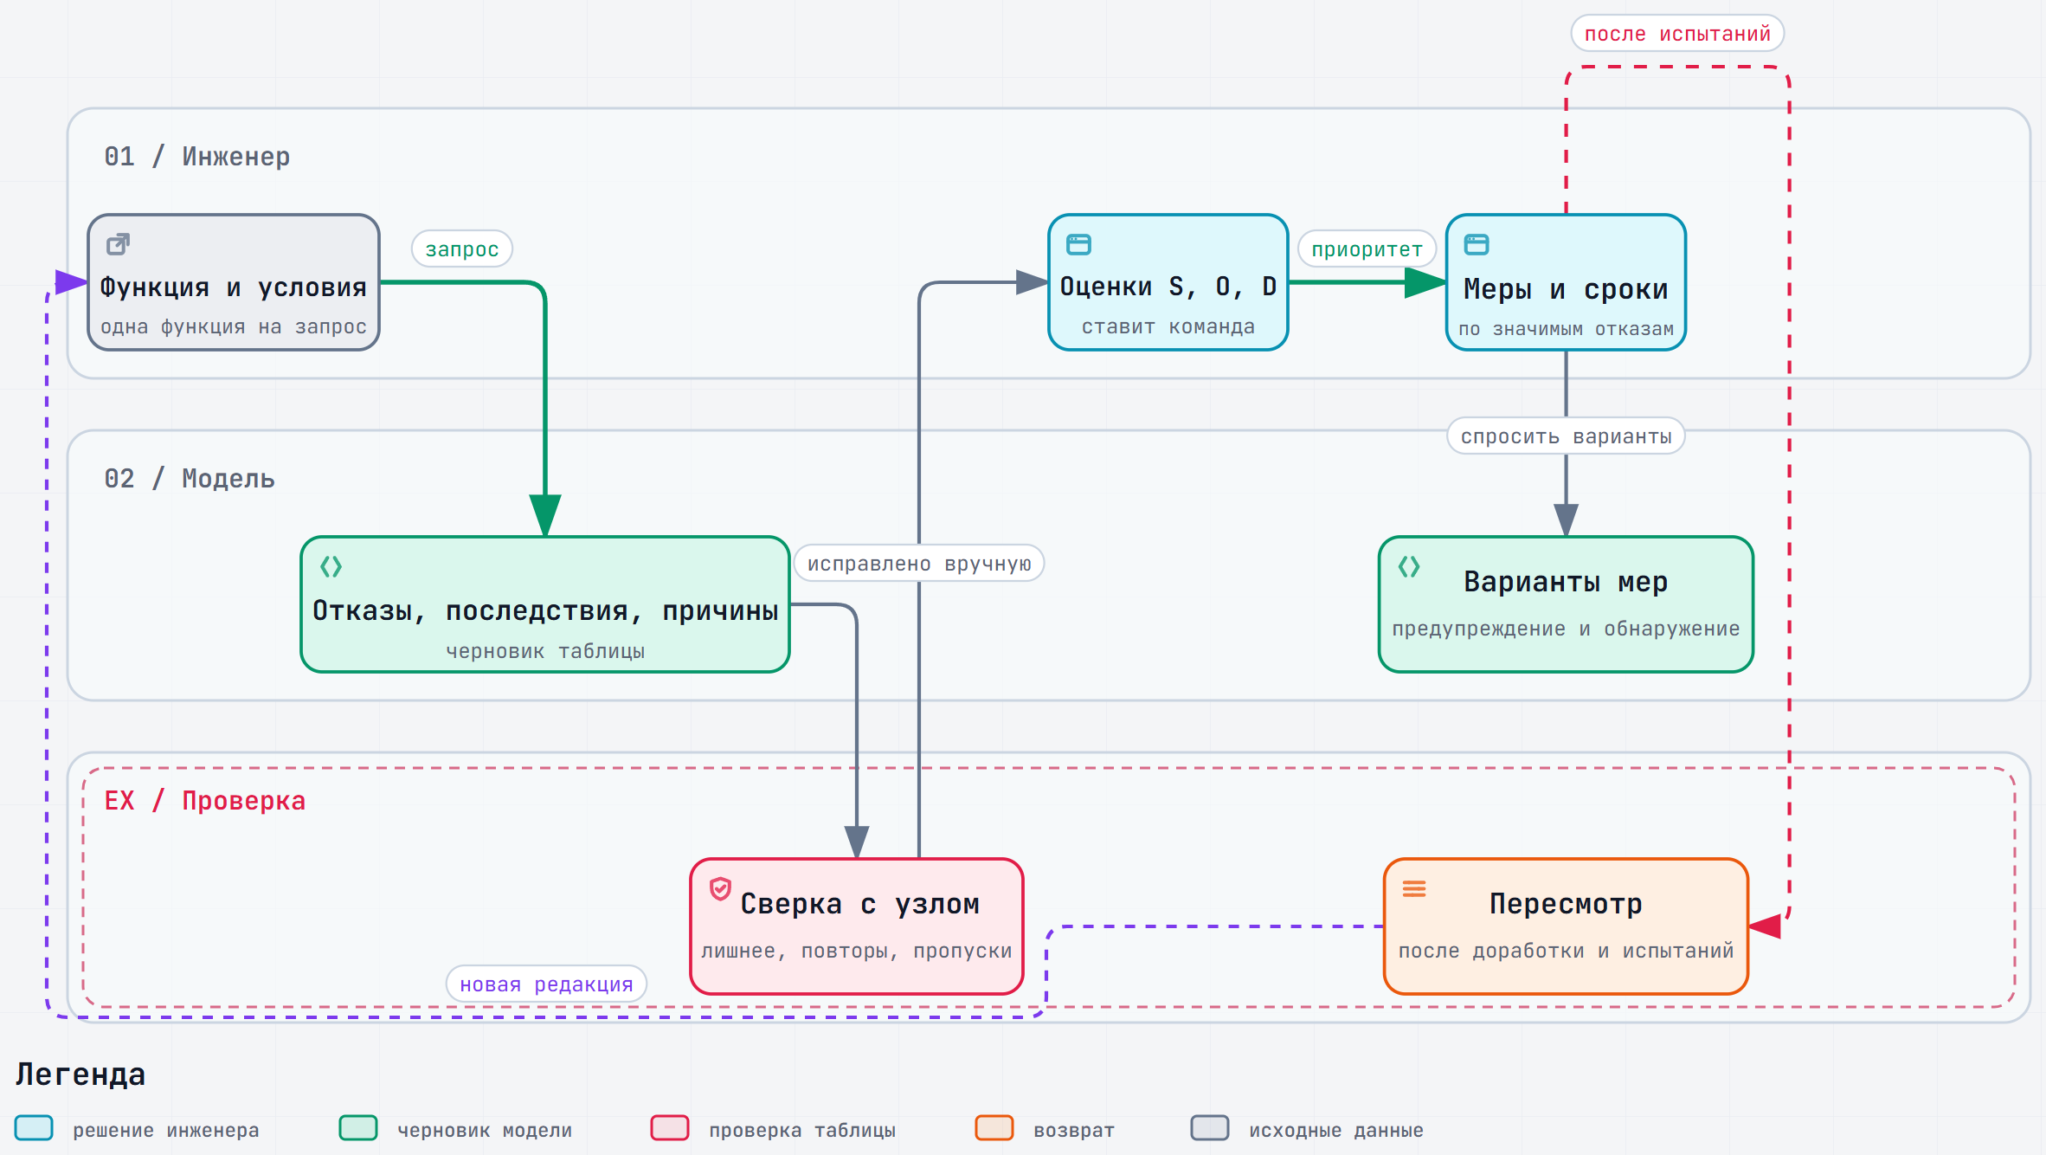

Цикл DFMEA: что предлагает модель и что решает инженер
Интерактивная версия – 08-Схемы/d3-cikl-dfmea.html

Slide 11

Самопроверка модели не работает
Модель часто признаёт свой неверный результат правильным
Проверяет человек
Вторая модель или новый чат дают дополнительные замечания, а не проверку
Каждое замечание инженер сверяет с кейсом, расчётами и документами
Оценки S, O, D в черновике модели стираем и ставим заново

Slide 12



Как получить конкретный ответ
Состав узла и границы анализа
Требования ТЗ и условия эксплуатации
Одна функция на запрос, по шагам
«Оценки S, O, D не ставь», «нет данных – так и скажи»

Slide 13




Реальные отказы и рекламации
Самые ценные данные для оценок O и D
Это служебные сведения
Только по маршруту, разрешённому правилами вашей организации
На занятии – только учебные данные кейса

Slide 14
Инварианты для таблицы DFMEA
1
Причина в границах анализа или помечена как граница
2
В строке одна причина
3
Одинаковое последствие – одинаковая значимость S
4
Вид отказа – невыполнение именно этой функции
5
Нет компонентов и систем, которых в узле нет
6
Физика не нарушена
7
Меры конкретны, у меры обнаружения есть критерий (оракул)
Вероятностный генератор + детерминированные проверки = надёжная система (А. Цымлов)

Slide 15
Четыре вопроса к хорошей мере
1
2
Что меняется в конструкции или документации?
Какую причину предупреждает или какой вид отказа позволяет обнаружить?
3
4
Как проверим, что мера сработала?
Кто и когда это сделает?

Slide 16
Разобранная строка DFMEA
Столбец | Содержание
Вид отказа и последствие | Двигатель не запускается после 14 суток – нужен внешний источник
Причина | 85 мА через 30 мин больше 40 мА (п. 4.3, ред. 1); 62 мА через 2 ч – для энергобаланса, отдельной нормы нет (З-2). Больше всего – головное устройство (Д-1)
Текущие меры предупреждения | Расчёт энергобаланса (Д-2) – есть, но конструкция его не выполняет
Текущие меры обнаружения | Замер тока покоя через 30 мин, не более 40 мА (п. 4.3, ред. 1)
Рекомендуемые действия | Реле отключения головного устройства (задача К-1), повторный замер
Ответственный | Конструктор электрооборудования, срок – команда
S, O, D ставит команда на практике. Предложение – в рекомендуемых действиях, пока его не выполнили

Slide 17
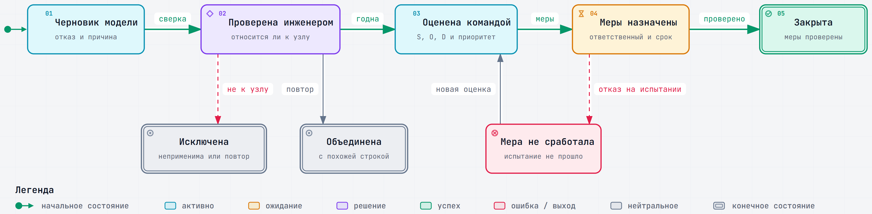
Строка DFMEA: от черновика модели до закрытия
Интерактивная версия – 08-Схемы/d3-stroka-dfmea.html

Slide 18


Задание 1. Черновик DFMEA по функции Ф-1
1
Данные: пп. 4.3–4.5 ТЗ по редакции 1 (день 1)
2
Шаг 1: виды отказа и последствия
Разбираем только функцию Ф-1 … Границы анализа: батареи, выключатель массы,
блок предохранителей и реле, генератор, провода и соединения.
Оценки S, O, D не ставь. Если данных не хватает, задай вопросы.
3
Шаг 2: причины, одна на строку, с опорой на данные
60 мин
4
Шаг 3: текущие меры – только из данных, иначе «не установлено»; предложения – отдельно, с критерием
5
Шаг 4: перенос в шаблон, предложения – в «Рекомендуемые действия», S, O, D пока пустые

Slide 19
Задание 2. Проверка таблицы
1
2а. Черновик модели (документ 3.6): решение по каждой из 10 строк
2
Проверить ПЧР и вывод модели со ссылкой на стандарт
30 + 30 мин
3
2б. Своя таблица по семи инвариантам
4
Неприменимые – исключить, повторы – объединить, пропуски – дописать
5
Вторая модель даёт замечания – каждое сверить с кейсом

Slide 20
Задание 3. Оценки и меры
1
Оценки S, O, D в команде по учебной шкале, с основанием
2
Сравнить с оценками модели, если она их поставила
45 мин
3
Три строки для работы по учебному правилу
4
Меры от модели – выбрать, назначить роль и срок
5
В итогах – задание к модулю 5: выбрать рутинную задачу подразделения, принести к 25.11, 08:00

Slide 21

Что запомнить
DFMEA идёт от функции
Текущие меры – из документов, предложения – в рекомендуемые действия
Модель расширяет перечень, но даёт лишнее, повторы и пропуски
Одна функция на запрос, с описанием узла и условий
S, O и D ставит команда
Реальные отказы – только разрешённым путём

Slide 22






Автор курса – Виталий Пиков
Телефон
+7 (963) 782-92-78
E-mail
vitaly@pikov.expert
Сайт
Регалии
https://pikov.expert
Архитектор информационной безопасности · РБПО · DevSecOps · AppSec
Лектор и автор образовательных программ по ИБ и РБПО
Telegram
@UnderLineSecurity

